Slide 1


Mortalidad
Materna asociada al aborto en México entre los años 2002-2022

Slide 2

Índice
Objetivo
Introducción
Investigación
Fases de la Investigación
Resultados
Análisis de resultados
Conclusiones

Slide 3
Objetivo general
-Identificar los factores clave que influyen en las tasas de mortalidad materna asociadas al aborto, a través del análisis de datos, con el fin de detectar patrones recurrentes y proporcionar información relevante para su comprensión.

Slide 4
Objetivos Específicos
- Analizar los patrones relacionados con las tasas de aborto mediante consultas y observación de datos, con el fin de explicar las tendencias en el aumento o disminución de los índices.
-Comparar los índices de mortalidad materna por año y región, a través de consultas, para identificar las zonas y periodos con mayor incidencia.
-Evaluar la relación entre la calidad del servicio de atención médica y las variaciones en la mortalidad materna debido a complicaciones relacionadas con el aborto, formulando hipótesis sobre su impacto.

Slide 5


Introducción
El análisis de esta base de datos sobre mortalidad materna relacionada con abortos revela patrones significativos.
Los datos muestran que en regiones donde el aborto es inseguro, las muertes maternas se incrementan debido a complicaciones como infecciones, hemorragias y daños en los órganos reproductivos.
En contraste, los registros de países con aborto legal y seguro indican una reducción considerable en la mortalidad materna, asociada a un acceso más seguro a servicios médicos.

Slide 6

Planteamiento de Preguntas
¿En qué años y estados se ha registrado el mayor índice de mortalidad materna con causa de algún tipo de aborto?
¿Cuáles son las causas más comunes de mortalidad por aborto según los datos analizados?
¿Qué patrones se han identificado en las tasas de mortalidad por aborto en años recientes y cuales pueden ser factores que lo explican?

Slide 7
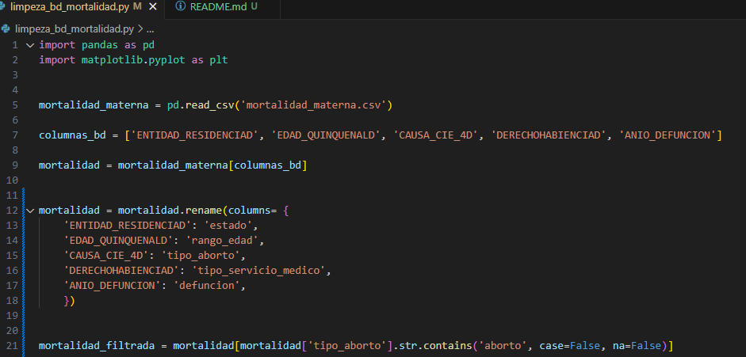
Fase uno
Busqueda y limpieza de la base de datos
Fuente: https://datos.gob.mx/busca/dataset/mortalidad-materna

Slide 8
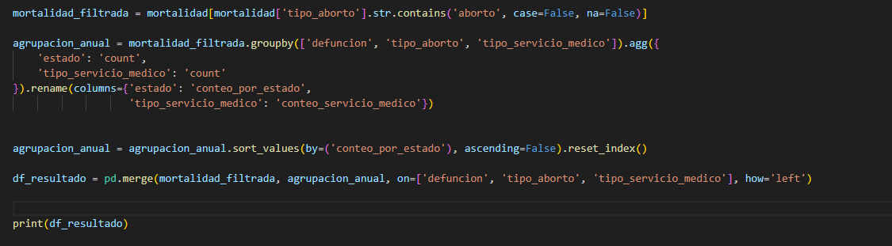
Fase dos
filtrado y agrupación de columnas
Fuente: https://datos.gob.mx/busca/dataset/mortalidad-materna

Slide 9
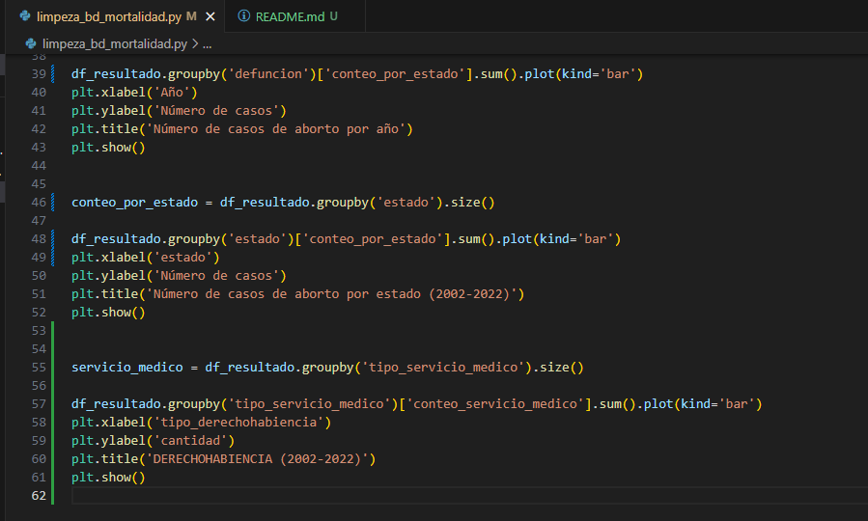
Fase tres
Visualización grafica de los datos

Slide 10
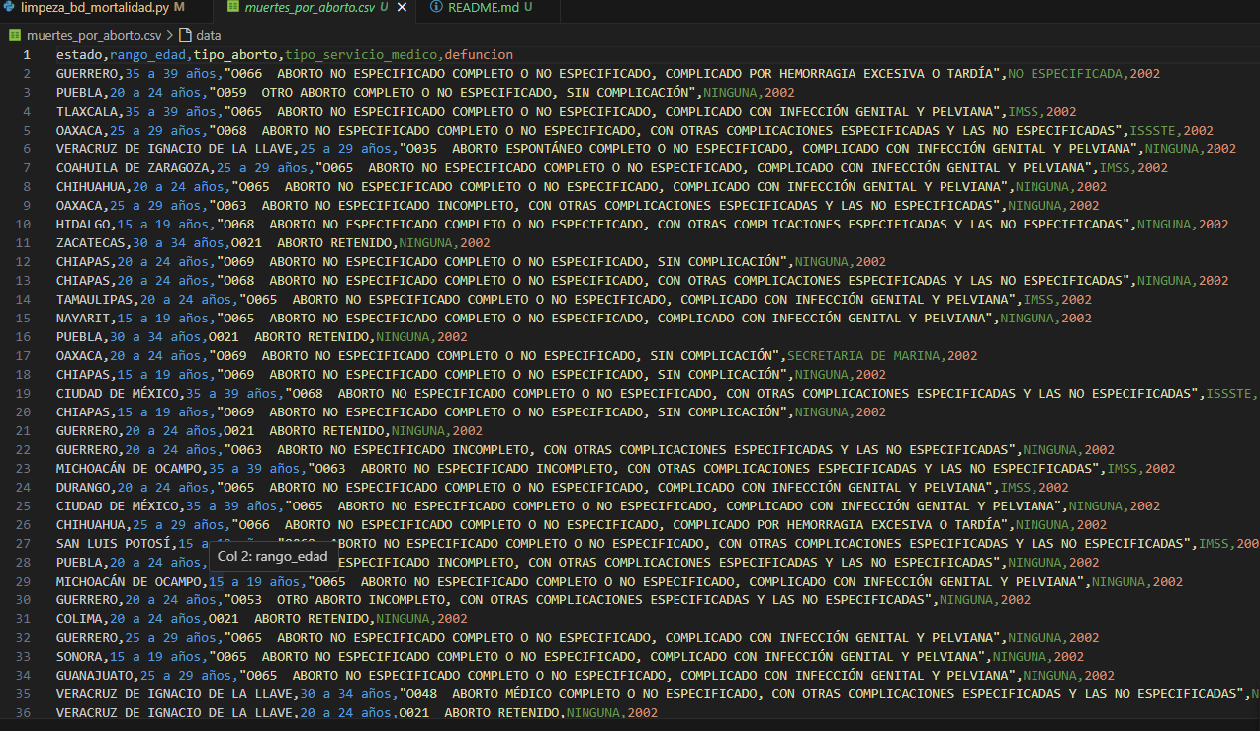
Fase cuatro
Exportación de los datos filtrados

Slide 11
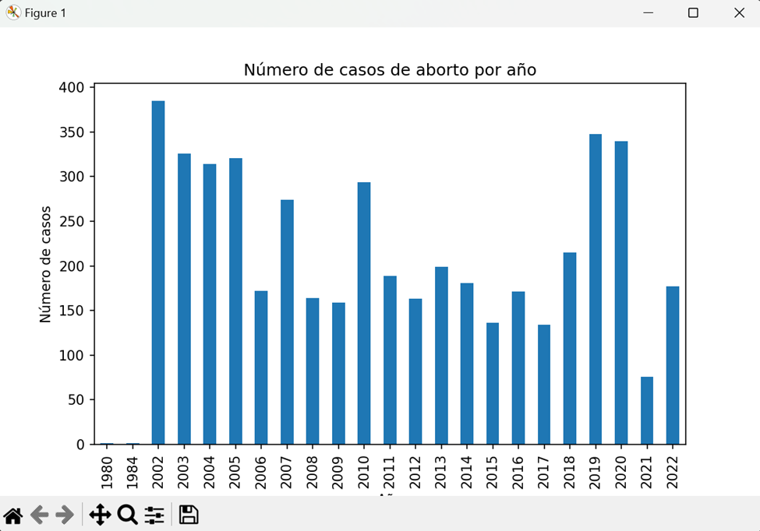
Resultados

Slide 12
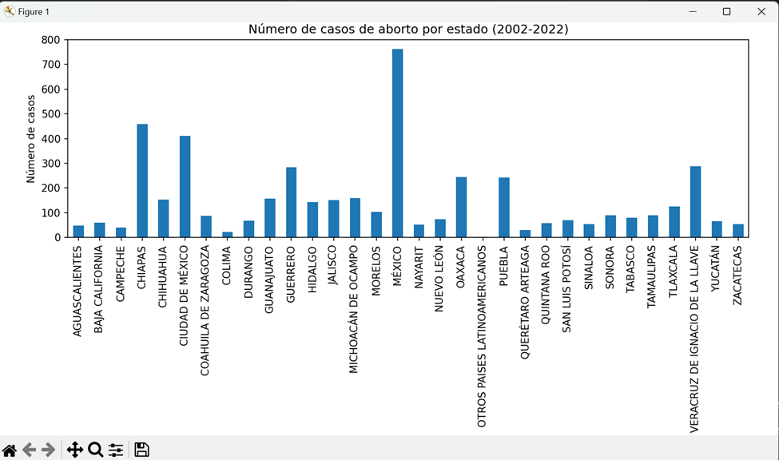
Resultados

Slide 13
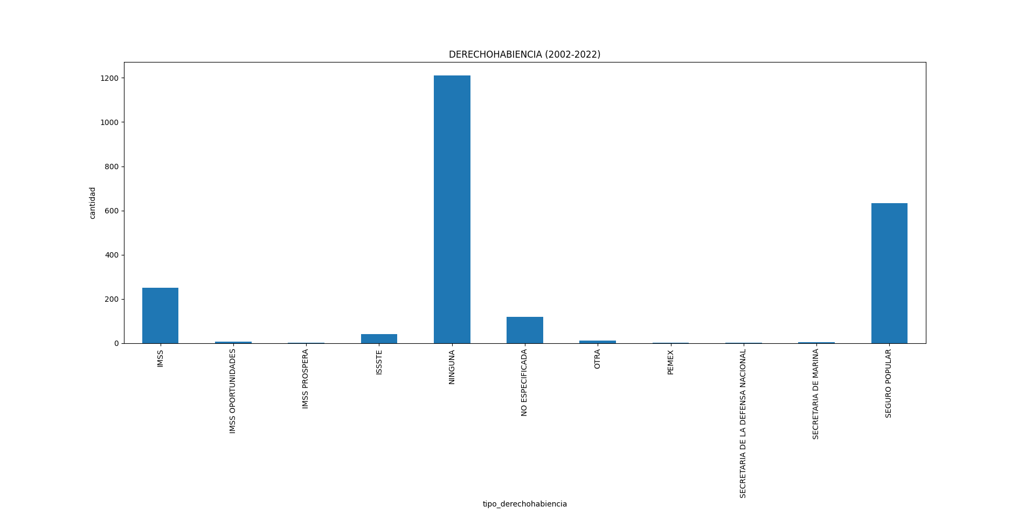
Resultados

Slide 14
Análisis de resultados
El análisis de los datos sobre mortalidad materna relacionada con el aborto revela varios patrones críticos. Los estados con menor acceso a servicios de salud muestran índices más altos de mortalidad materna. Además, los datos sugieren que complicaciones no tratadas a tiempo, como infecciones o alteraciones son factores recurrentes. Las regiones con mejores servicios médicos y acceso a la atención temprana presentan menores tasas de mortalidad.
El análisis también evidencia diferencias entre zonas/lugares, donde las mujeres enfrentan mayores riesgos debido a la falta de atención médica adecuada. Esto refuerza la necesidad de políticas públicas que mejoren el acceso a la atención médica en el país, con un enfoque especial en la salud reproductiva y la prevención de muertes maternas e excluidas para la razón de mortalidad maternas.

Slide 15

Conclusión
El análisis de las tasas de mortalidad materna relacionadas con el aborto, a través de consultas en bases de datos, ha permitido identificar patrones recurrentes en la incidencia de estos casos.
Factores como acceso limitado a servicios de salud, complicaciones no tratadas a tiempo, y diferencias regionales en la atención médica juegan un rol clave en los aumentos de mortalidad. Estos hallazgos destacan la importancia de fortalecer los servicios de salud reproductiva y mejorar la detección temprana de complicaciones, para reducir significativamente los riesgos y salvar vidas.

Slide 16
Gracias

